Slide 1


转向
波段先锋营
经传多赢投资投顾：曾文龙
执业证书编号A1120620070001
经传多赢基金从业人员：曾文龙
执业证书编号A20250619007559
中国·广州

Slide 2

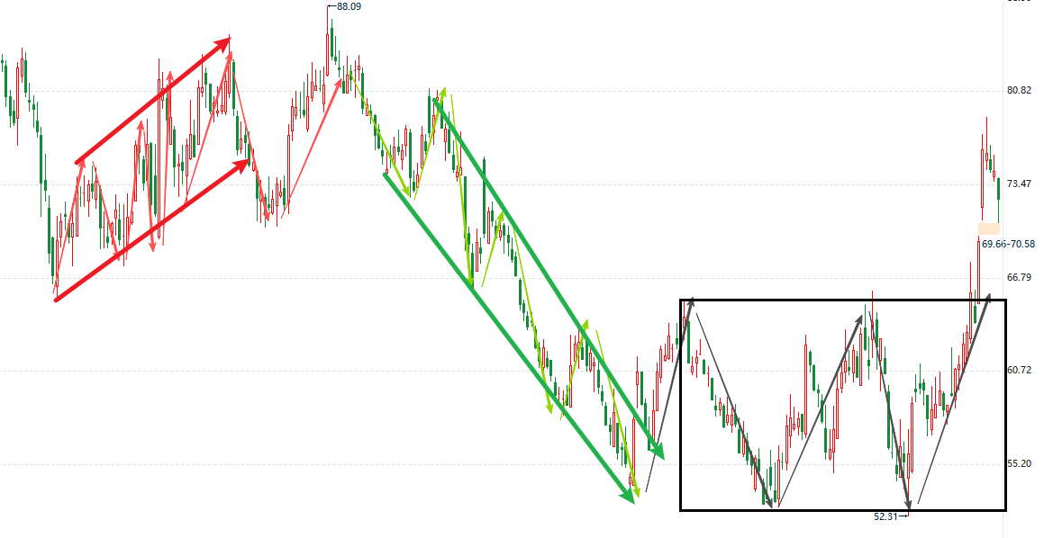
波段交易模式
波段交易：介于短线交易与长线交易之间，以捕捉“中期趋势段” 为目标，通过在相对低位买入，在相对高位卖出，从而获取差价收益的一种交易策略。(低买高卖)
不同市场环境下的波段策略的胜率差异：
上升趋势-低买高卖＞震荡趋势-箱体上下沿操作＞下降趋势-超跌反弹，需要更加谨慎。
波段交易-趋势篇
波段交易→胜率优化→三位一体：
大盘：
短线上攻，中线上攻；流动资金。
板块：
主线→持续性。
个股：
资金→流动资金翻红；红肥绿瘦。
趋势→智能辅助之上。
主讲老师
曾文龙
执业编号
A1120620070001
中国·广州

Slide 3
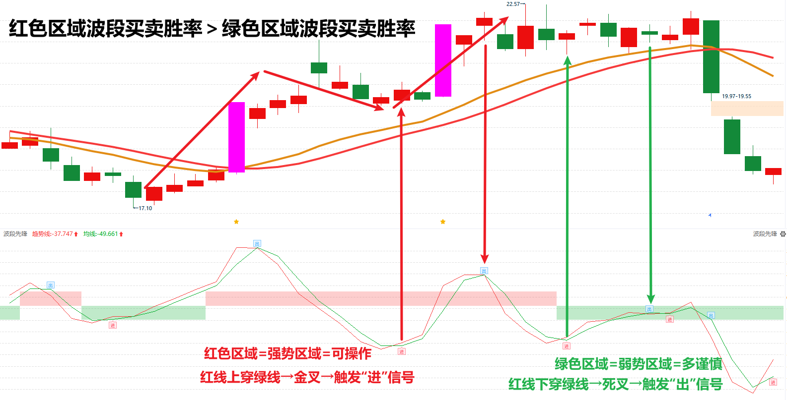
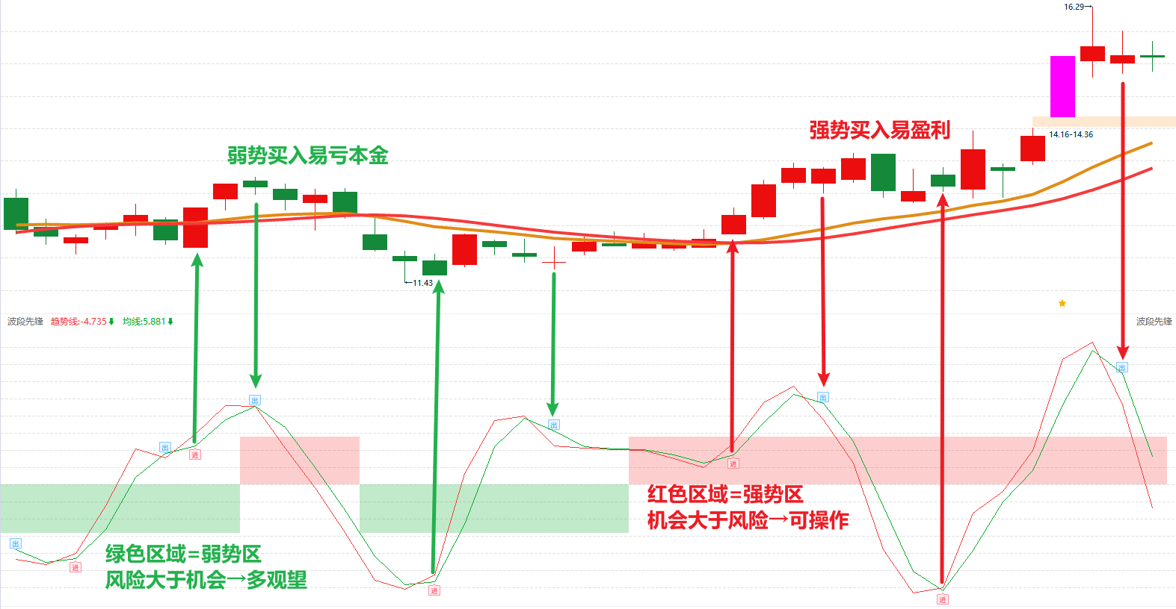

短线买卖-波段先锋
波段交易-趋势篇
主讲老师
曾文龙
执业编号
A1120620070001
红色区域=短线强势阶段：机会大于风险，可以操作；
绿色区域=短线弱势阶段：风险大于机会，尽量观望。
短线启动点→波段先锋出「进」信号；
短线兑现点→波段先锋出「出」信号。
短线操作频率越高，越要遵循交易模式，波段先锋高胜率信号：红阶+进！
418福利来袭：年度版8.8折872元→768元，2年版7.5折1744元→1308元。
中国·广州

Slide 4
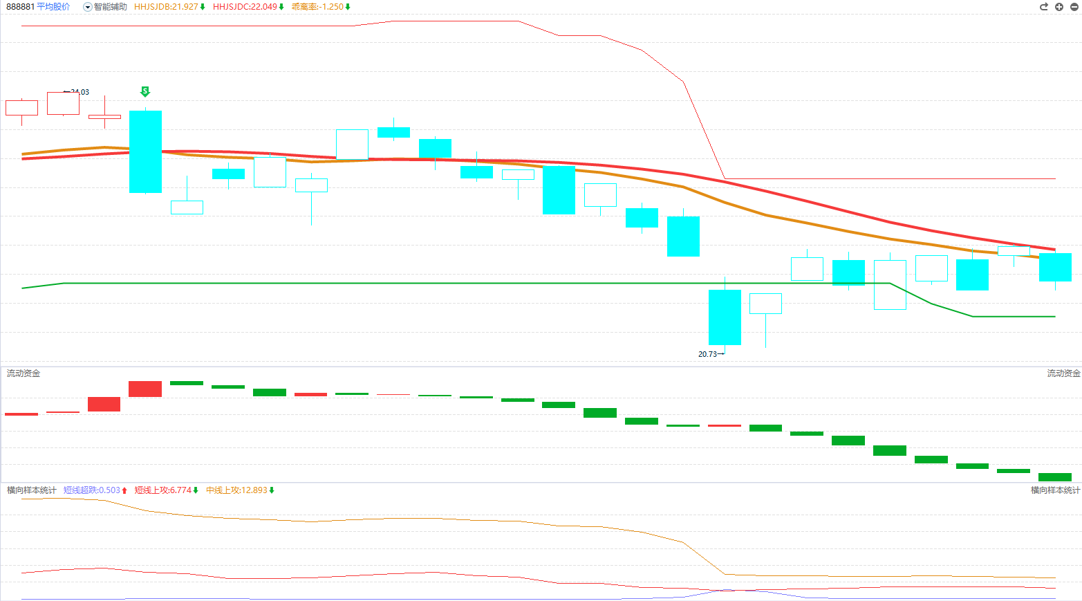
大盘分析(4月2日)
震荡走低，成交缩量近1700万亿，绿盘的4300多家，炸板率高达40%，市场做多情绪持续低迷，整体盘面氛围偏弱，大盘核心数据依旧未走好（中短线上攻向下，流动资金持续翻绿）。
左侧与右侧的选择：
左侧-前低，缓跌到急跌，触发短线超跌；
中间-主题赚钱效应的延续性；
右侧-中短线上攻向上，流动资金翻红，熊线上移。
波段交易-趋势篇
主讲老师
曾文龙
执业编号
A1120620070001
中国·广州

Slide 5
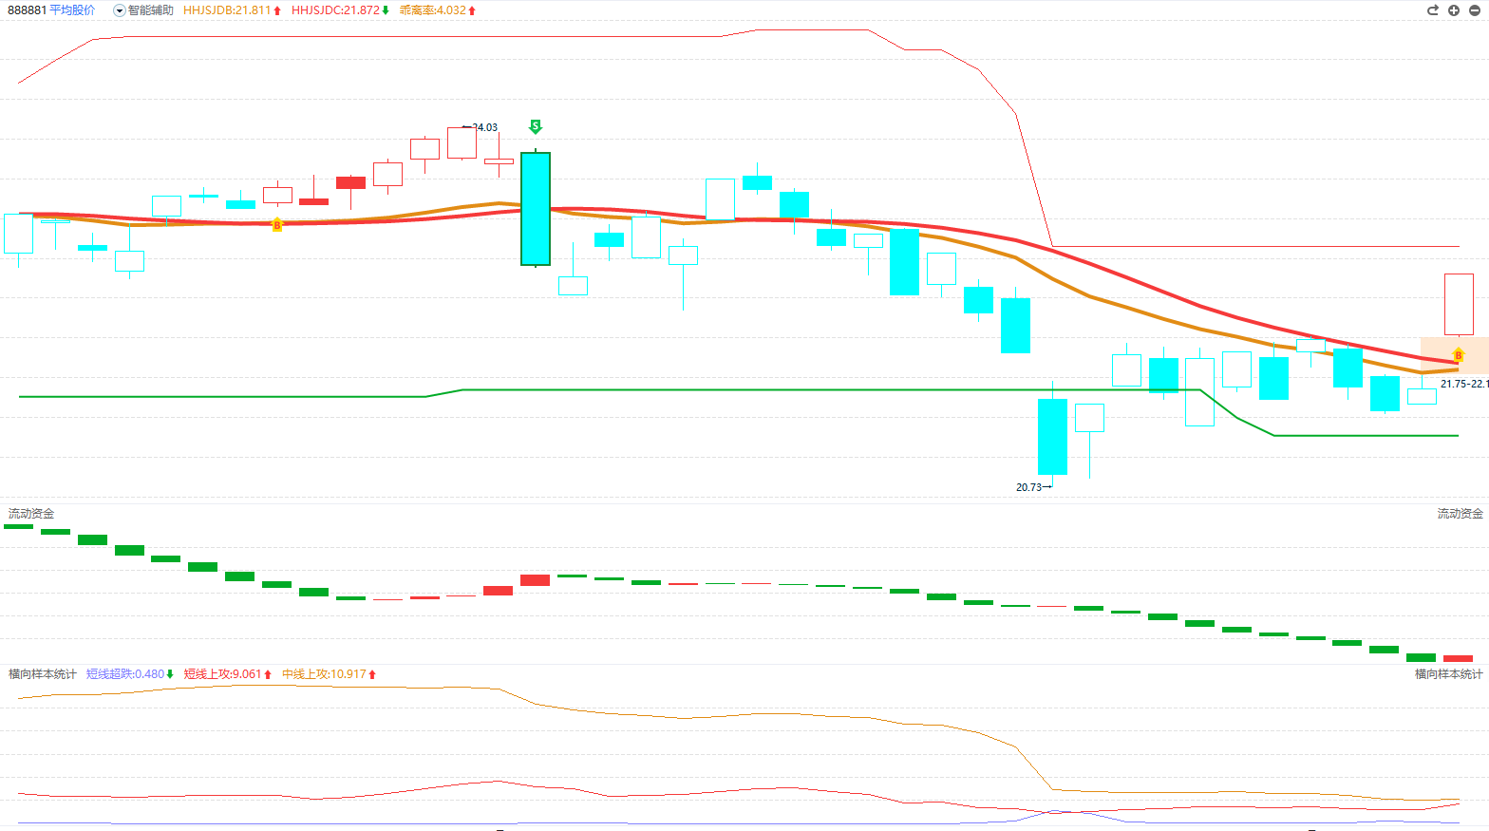
大盘分析
美以伊三方达成两周停战协议，大幅缓解全球地缘政治风险，降低通胀预期及货币政策紧缩预期，为市场提供了充分的情绪缓和空间！！
量能释放8000亿，入场资金规模较大，市场参与积极性显著提升，流动资金触发翻红。
主题异动-中短线上攻扭头向上。
波段交易-趋势篇
主讲老师
曾文龙
执业编号
A1120620070001
中国·广州

Slide 6
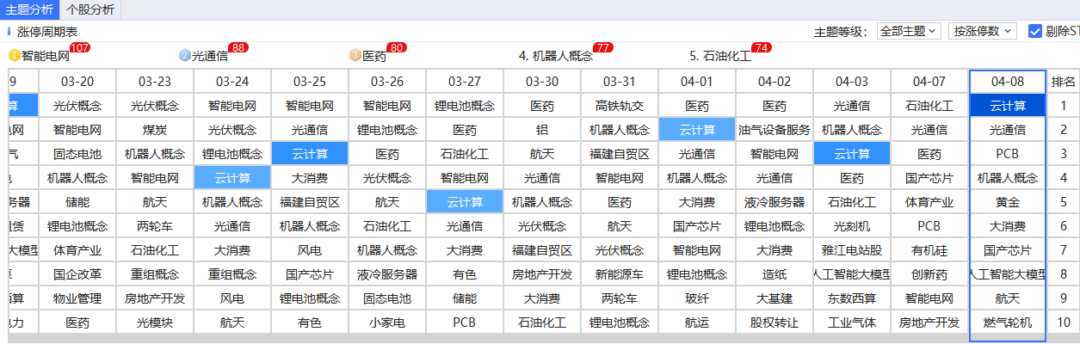
板块-科技
波段交易-趋势篇
主讲老师
曾文龙
执业编号
A1120620070001
AI科技（云计算、CPO、PCB、光纤等细分领域）是今日市场的引领方向，进攻力度十足，充分体现资金入场的决心，进一步巩固其主线地位。
科技方向若能延续赚钱效应，将进一步验证反弹的有效性，提升场外资金的风险偏好。
中国·广州

Slide 7
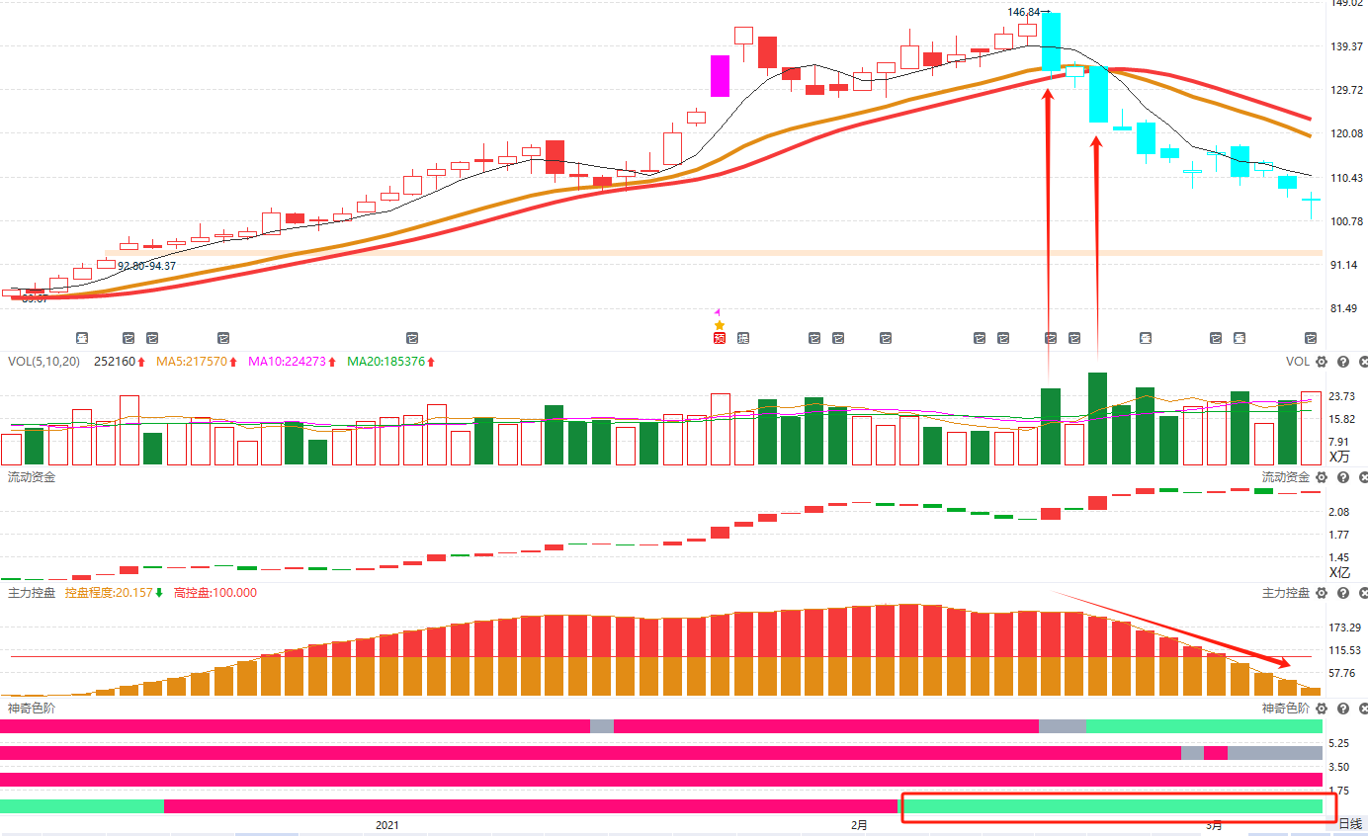
控盘-风险！
抱团股如何判断走弱信号：
震荡期间，调整时间长，但是不能在时间长的基础上，K线越走越弱（阴多阳少），越跌越多。
出现缩量，已经调整充分的，尝试反弹还继续杀跌（放量长阴），意味着筹码可能松动。
持续走弱--控盘减少、或者流动资金持续翻绿；
确定走弱--跌破智能辅助
节奏--上影线是放量的，代表振幅加大，共识分歧；
十字是缩量的，代表振幅降低，共识更容易达成；
上影线都是高抛的，十字都是低吸的

Slide 8
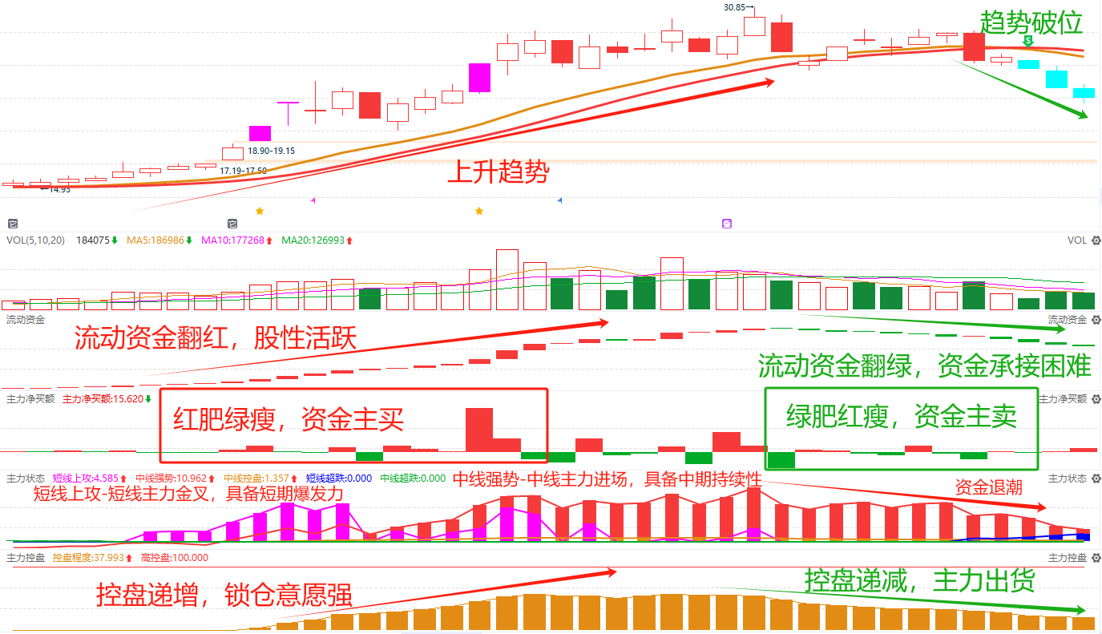
资金走弱不加仓
放量中大阴或者长上影线
流动资金持续翻绿
绿肥红瘦
主力控盘递减

Slide 9
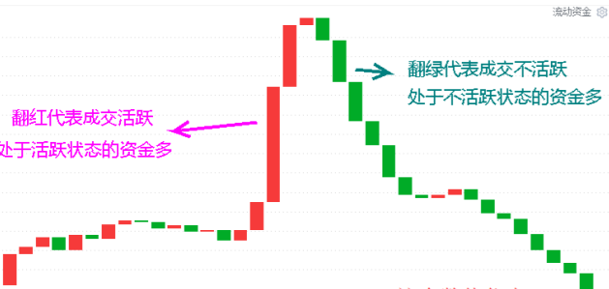
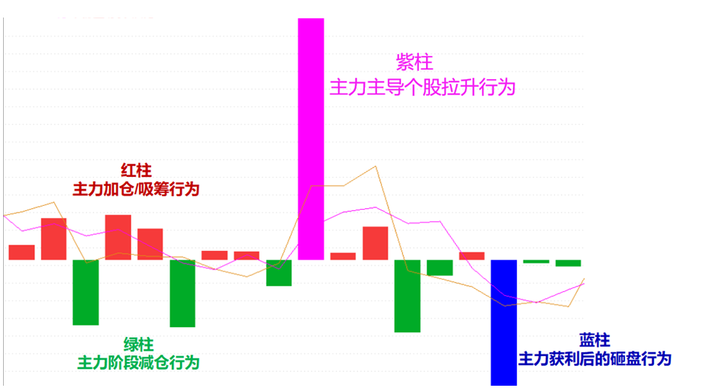
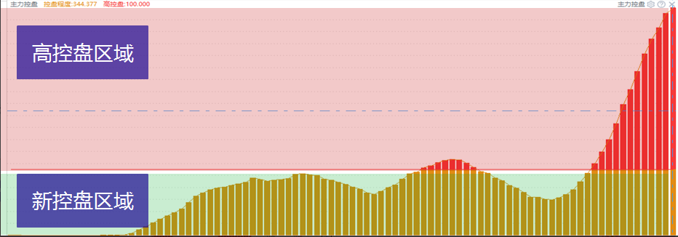
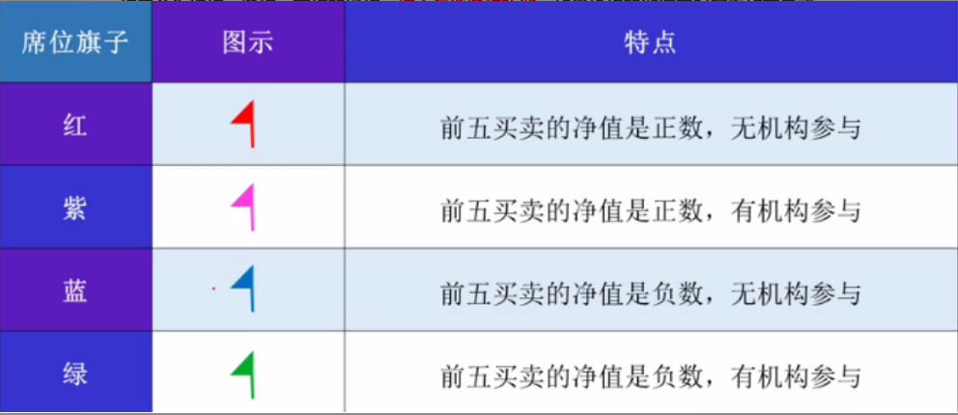
L2-主力资金
流动资金：持续翻红，交易活跃
主力动向紫色：主力强势进场主导拉升
主力控盘：主力资金筹码的锁仓意愿
紫旗：净买额为正，机构游资合力拉升

Slide 10

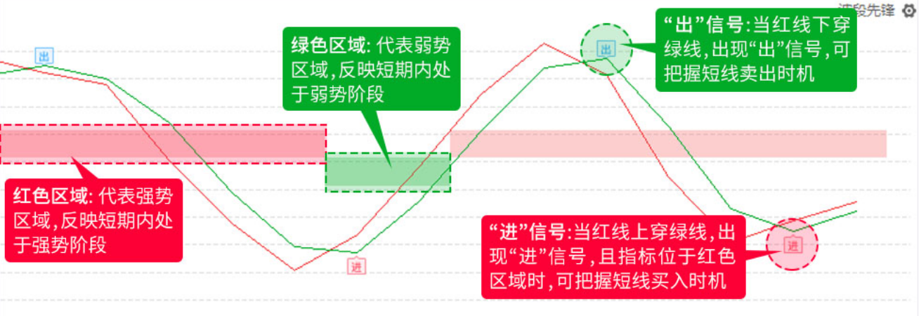
波段先锋-优惠福利！！

